Slide 1
02_OracleDBユーザー選択バッチ
簡易的な使い方に限り、次のページで解説します。
詳細は設計書、およびソースコードを参照。

Slide 2
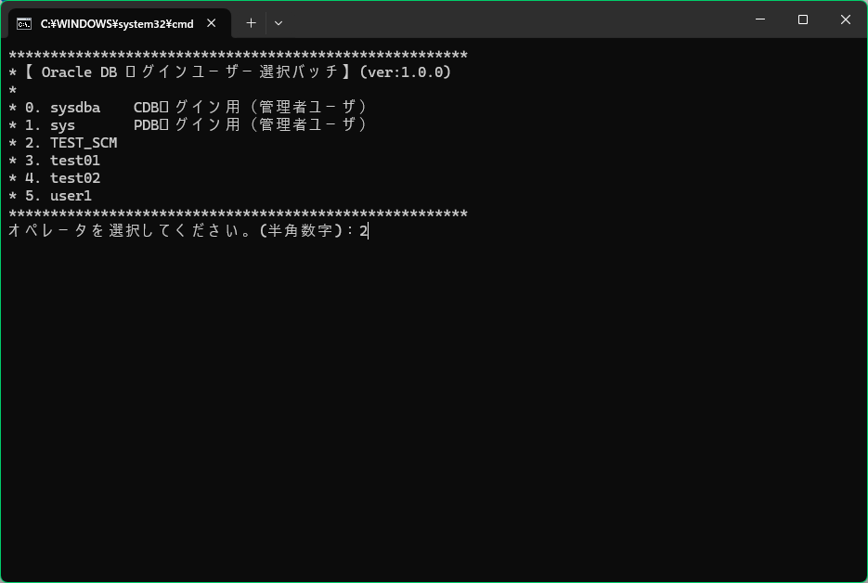
１．バッチ起動
1)ユーザー選択画面
OracleDBのユーザ一覧が表示されます。
2) ユーザ選択
ログインしたいユーザーを入力します。

Slide 3
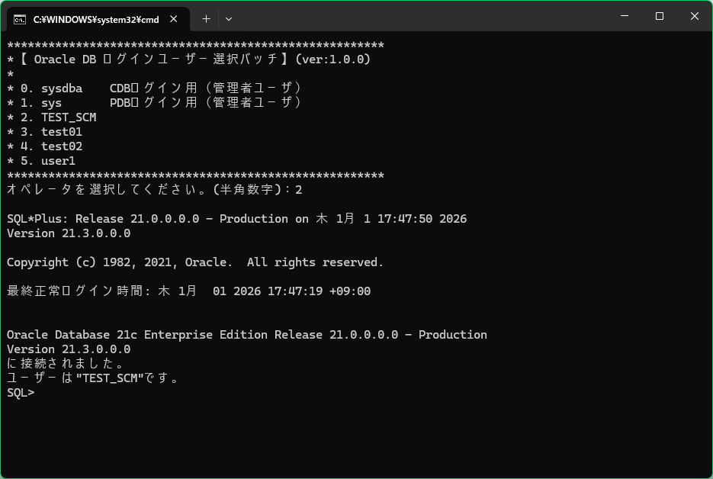
２－１．ログイン成功
1) ログイン結果表示
ログイン結果が表示されます。

Slide 4
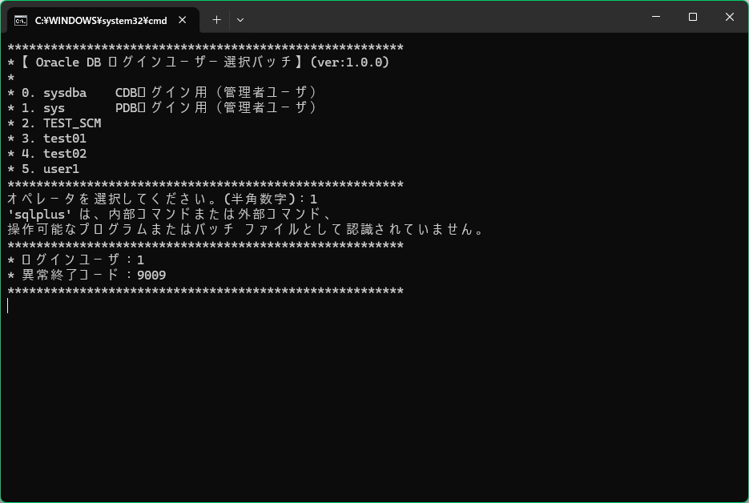
２－２．ログイン失敗
1) 結果表示
SQLPlusコマンドを実行した結果が表示されます。
2) 結果コード表示
ログインに使用したユーザとSQLPlusコマンドの戻り値が表示されます。
※左の画面は環境変数Pathの値を変更してSQLPlus未インストールの環境を疑似的に再現した状態のもの。実際に未インストールの環境でのテストは行えていない。

Slide 5
修正履歴
Ver | 修正内容 | 修正日 | 工数(h)
1.0.0 | 新規作成。 簡易的な使い方のみ記載 | 2026/01/01 | 0.5

